Slide 1

Öppna Data
Introduktion och översikt
Lerum 24/9 2013
Rikard Fröberg
Morus konsult AB

Slide 2
Disposition
Vad öppna data är
Vad öppna data kan medföra
Kommunala öppna data
Skoldata som öppna data
Exempel på öppna data

Slide 3

Öppna data
Data - information som samlats in
Som andra kan ha nytta av
Data är öppna om de
  Är kostnadsfria
  Får återanvändas av vem som helst utan
  begränsningar (möjligen ange källa)
Längre definition: http://opendefinition.org/

Slide 4
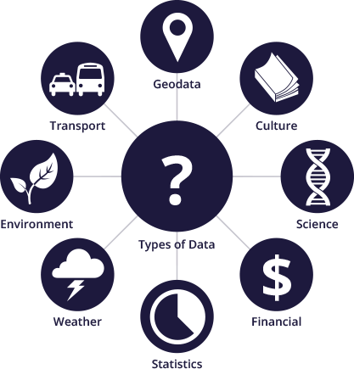
Öppna data
Typer av data

Slide 5
Vad man vill uppnå
Transparens, insyn, uppföljning
Kommersiell och social nytta, innovationer
Delaktighet och engagemang, interaktioner
Verksamhetsnytta, besparingar, domänkunskap, kunskap och forskning

Slide 6
Olika grupper av nyttor
Ekonomi
  Innovation, nyföretagande, tillväxt, besparingar
Samhälle
  Insyn, inflytande, interaktioner, forskning, öppenhet, samarbete, samhällsekonomi
Individ
  Beslutsunderlag, påverkan, insyn, maktbalans

Slide 7
Kommunala öppna data
Kommunen besitter mängder med data
Kommunen lägger stora resurser på insamling
Data är råmaterialet i verksamhetssystemen
Kommunen har experter på systemen
Vet man hur underliggande data är beskaffat?
Systemägare - Dataägare?

Slide 8
Kommunala öppna data
Nya (och oväntade?) nyttor av befintliga data
Datautbyte
  Umeå -> Riksidrottsförbundet, SCB, ...
Förvaltningar kan gynnas av utbyte
  Renhållningen och gatukontoret
Realtidsuppföljning
  Följ till exempel miljöprojekt i realtid

Slide 9
Nyttor med kommunala öppna data
Inventera och lär känna era data
Använd era öppna data själva
Släpp kontrollen, se vad som skapas av andra
Företagsnytta, medborgarnytta, dialog
Analysera, följ upp, utvärdera
Öppenhet kan stärka varumärket
R-W - användarna kan rätta och förbättra

Slide 10
Öppna skoldata
Det finns flera pågående projekt
  GR avhoppsstatistik
  WILD - styrdokument till läroplaner
  http://www.screencast.com/t/WqXDNw4b2ji
  Öppen länkad data för skolan - SiS
Jämförelsetal, skolval, kvalitetsarbete
Matsedel, lovdagar, aktiviteter, läsårstider
Miljödata, kommunikationer, resväg, resurser

Slide 11
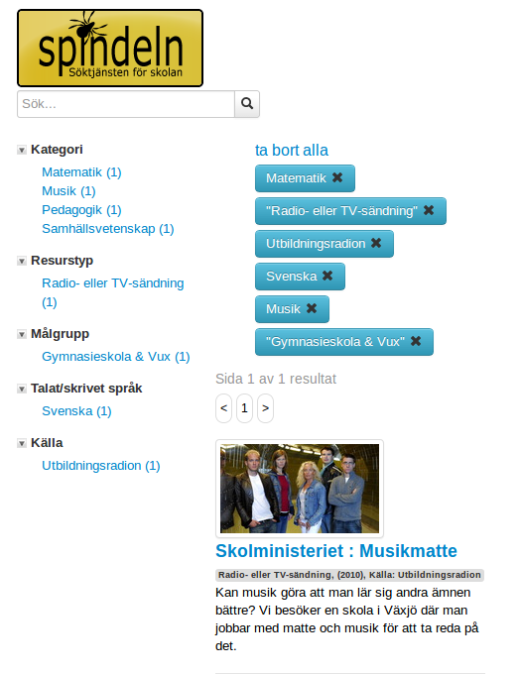
Spindeln

Slide 12
Internationellt - skoldata
Education Data Initiative (US DoE) http://www.ed.gov/edblogs/technology/education-data-initiative/
“make data available to improve educational outcomes, accelerate innovation, and create jobs in the public and private sector”
The Guardian GCSE schools guide
http://linkededucation.org/meducator lärresurser
http://achievementstandards.org/ what learners should know and be able to do
http://education.data.gov.uk/

Slide 13
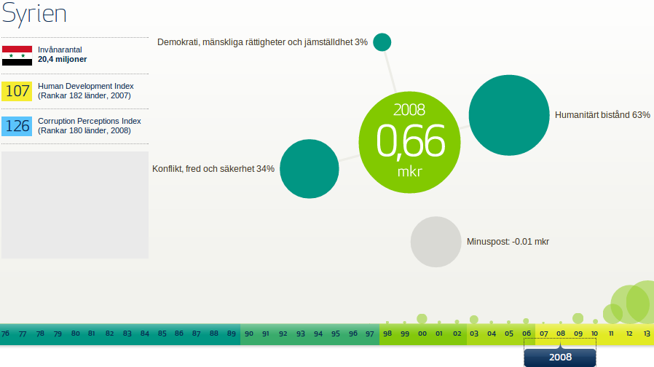
Exempel: OpenAid.se

Slide 14
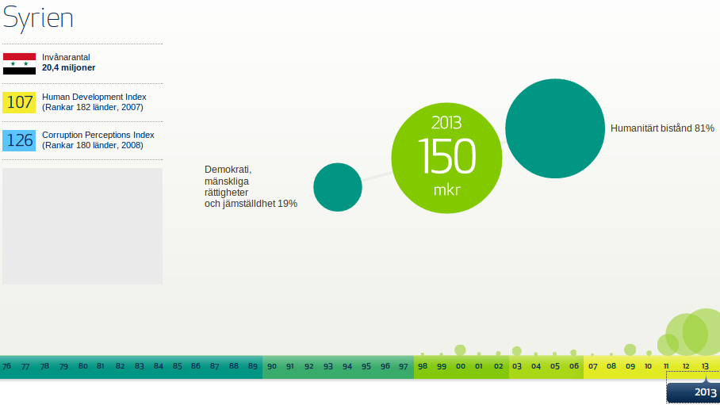
Exempel: OpenAid, forts

Slide 15
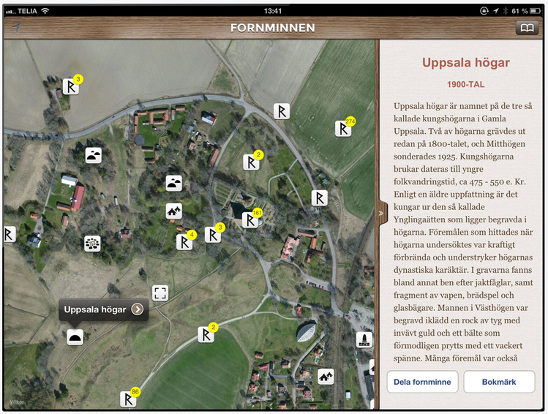
Exempel: Fornminnen

Slide 16
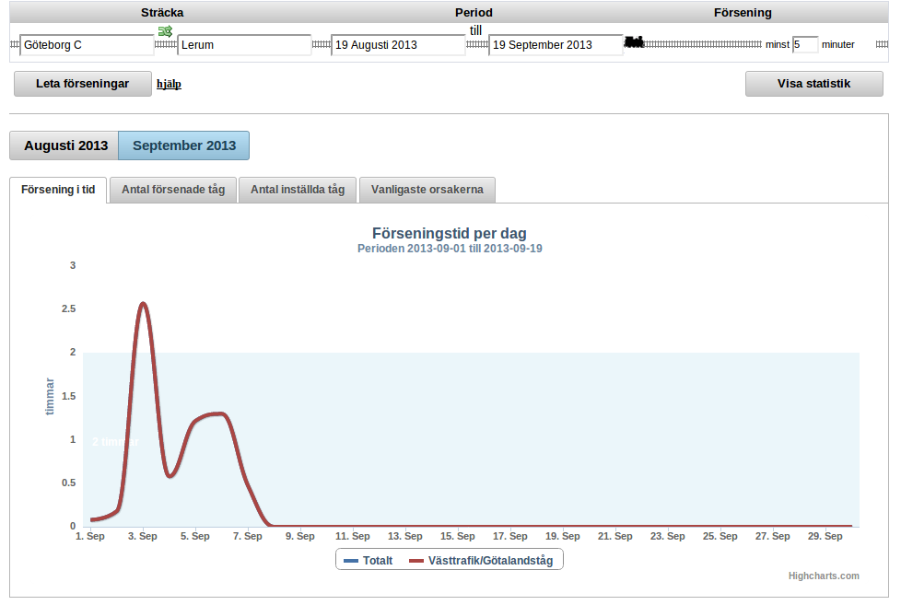
Exempel: SenaTåg.se

Slide 17
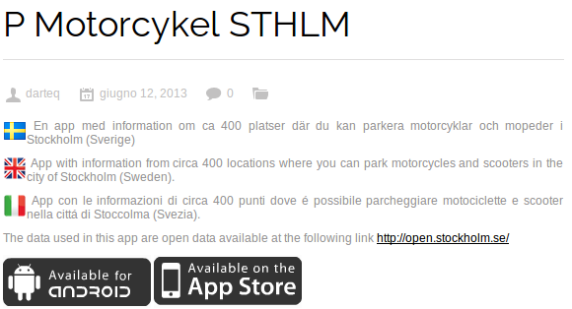
Exempel: MC-parkering

Slide 18
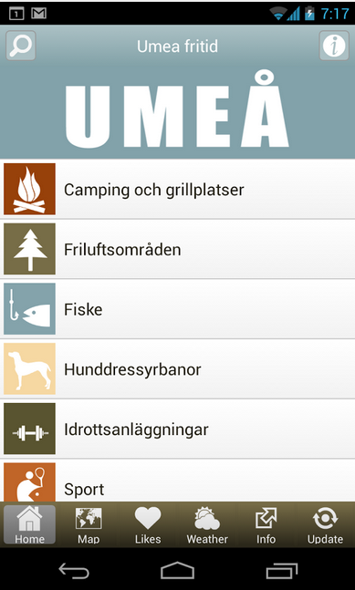
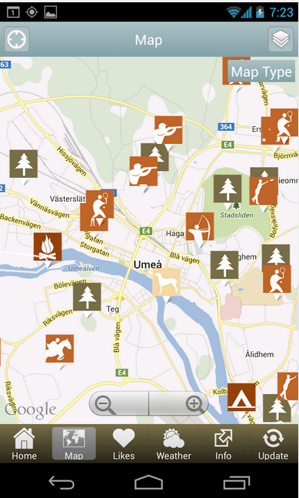
Exempel: Umeå Fritid

Slide 19
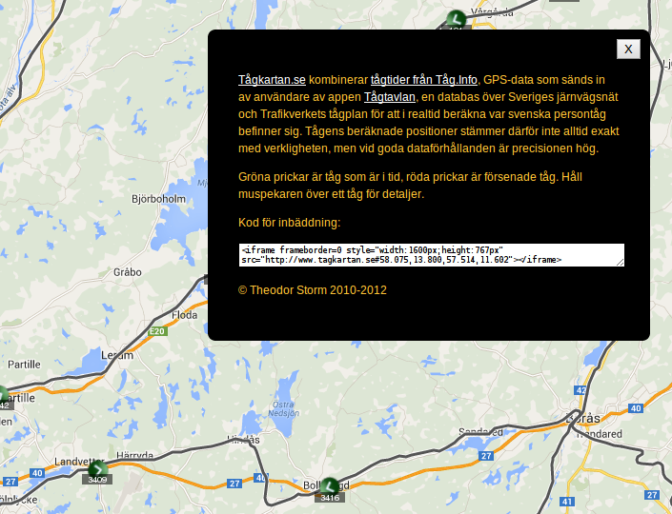
Exempel: Tågkartan

Slide 20
Tack
Rikard Fröberg
rikard@morus.se http://morus.se
http://github.com/morusab/slides

Slide 21
Bilder och erkännanden
Patentkork - blondinrikard - CC-BY http://creativecommons.org/licenses/by/2.0/deed.en
Data types - Okfn - CC-BY http://creativecommons.org/licenses/by/3.0/
Spindeln - (C) Skolverket
openaid.se SIDA/UD

Slide 22
Bilder och erkännanden
Fornminnen - Screenshot från 2xper.se
Sena Tåg Screenshot - CC-BY - http://creativecommons.org/licenses/by/3.0/
MC-parkering, Umeå Fritid, screenshot Google apps och http://www.darteq.eu/apps/

